Slide 1

Proyecto de
ciencias
Título del proyecto
Nombre | Juan ReNATO Tello Espejo. | IEP ALGARROBOS
Grado 4 to A de secundaria

Slide 2
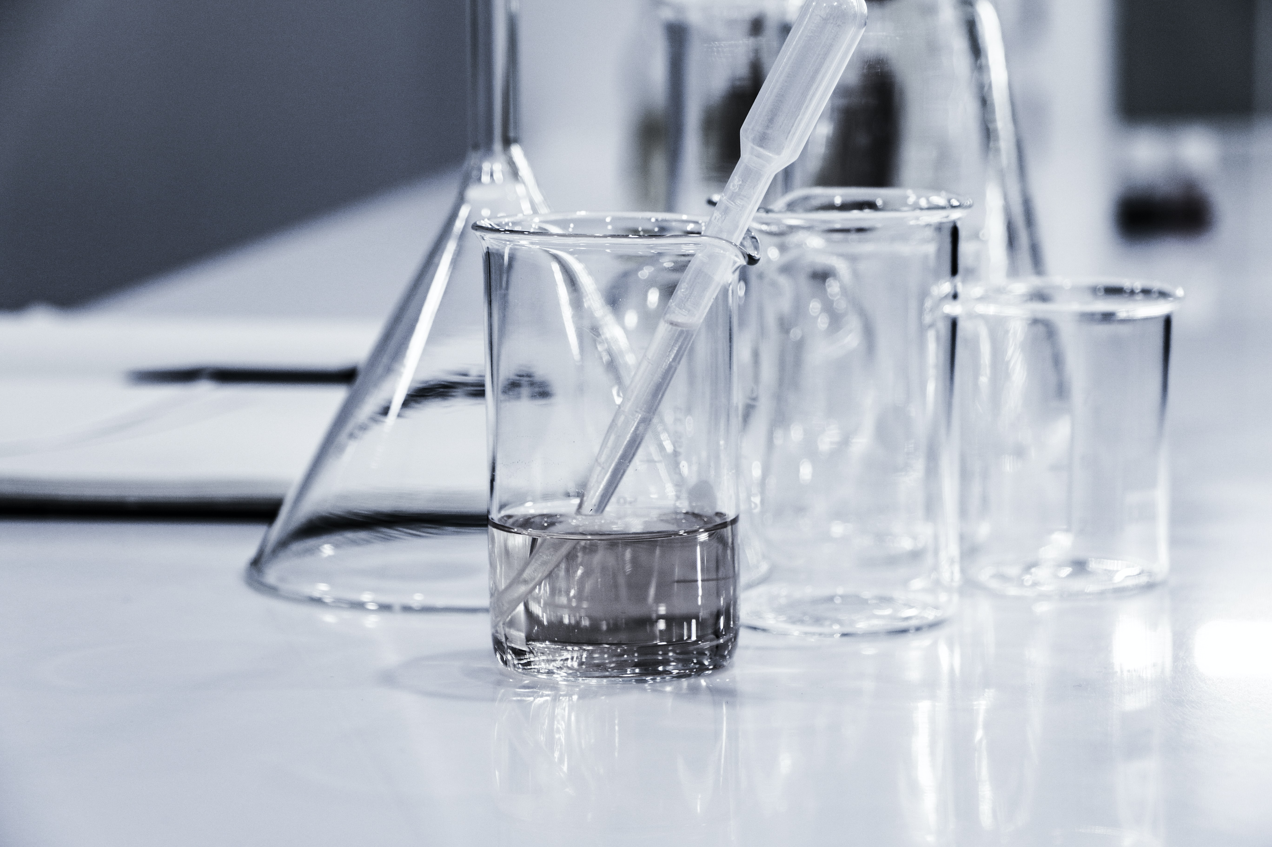

¿Qué relación existe entre la ausencia o presencia de luz
y la cantidad de semillas germinadas?
Planteamiento del problema

Slide 3
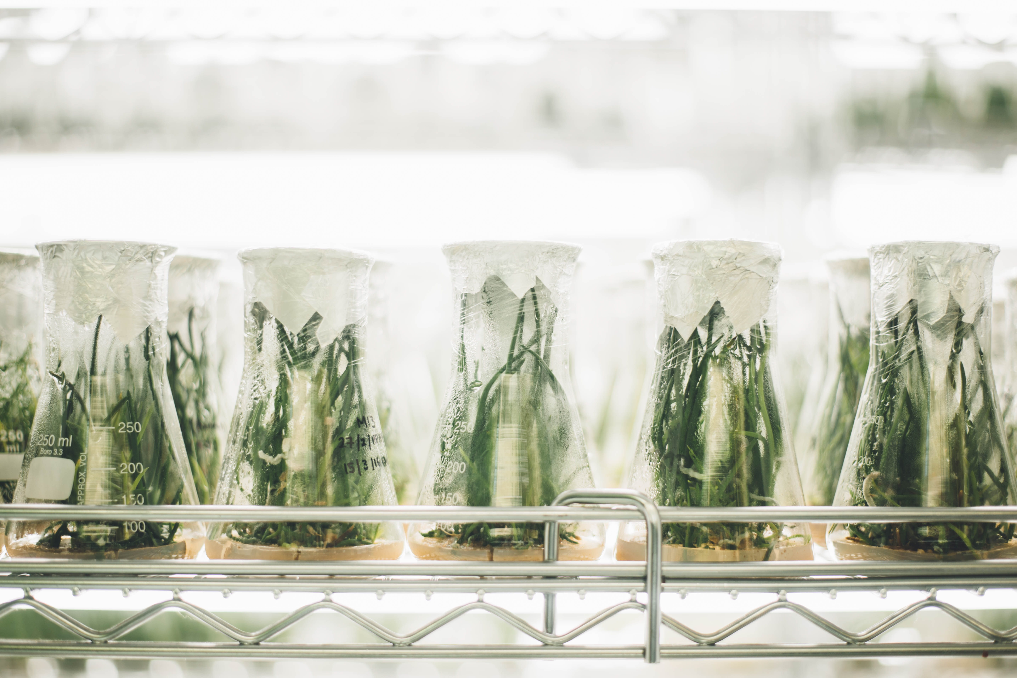

Comenze poniendo las semillas en la tierra de hoja en 2 recipientes donde uno de ellos esta en el sol y otro en la sombra, después los regué con 300ml de agua , durante 10, pasando los primeros 5 días se pudo observar que ninguno de los tratamientos a ya germinado, pero ya en el sexto día, el recipiente que esta en la sombra había germinado en cambio que en el otro había germinado de manera lenta, ya al 7 día las plantas que estaban en el sol y en la sombra habían aumentado su tamaño, en estos 3 últimos días el crecimientos de las plantas que estaban en la sombre era mas rápido que las que estaba en el sol que muy lenta.
Información general del proyecto

Slide 4

Variables
Variables
Dependientes | La germinación de la semillas
Independientes | La luz
Fijas | La tierra de hoja, el agua y bandeja

Slide 5
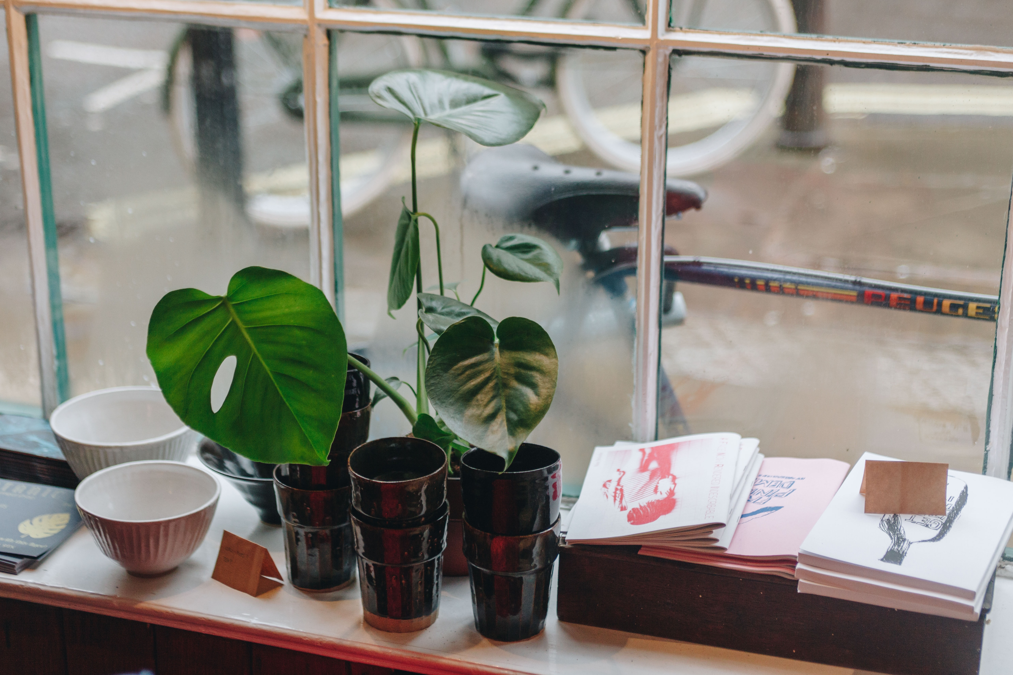

Si existe una relación entre la ellas ya que las semillas germinadas que crecen en un lugar oscuro o donde haiga alguna sombra se aumenta la aceleración de crecimiento para encontrar rápidamente la luz pero si esta en un lugar donde constantemente hay luz puede impedir su germinación retrasándola, reduciendo la velocidad de la fotosíntesis y afectando el desarrollo de las semillas.
Hipótesis

Slide 6
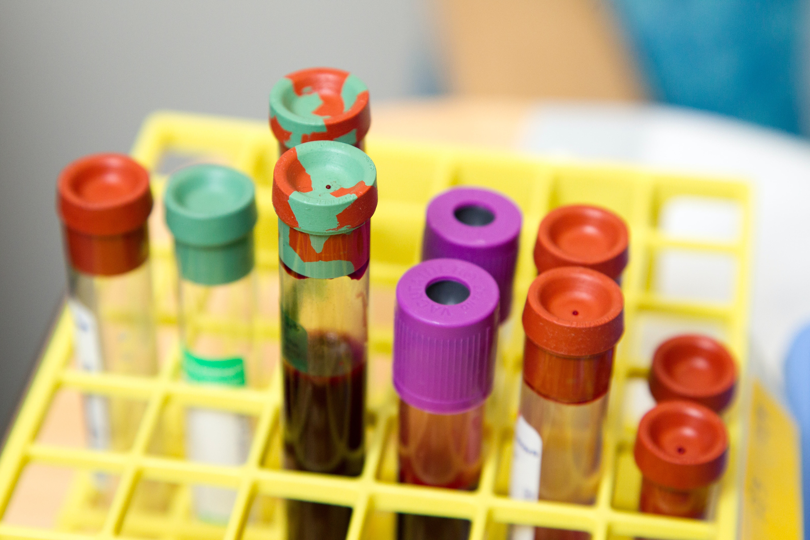

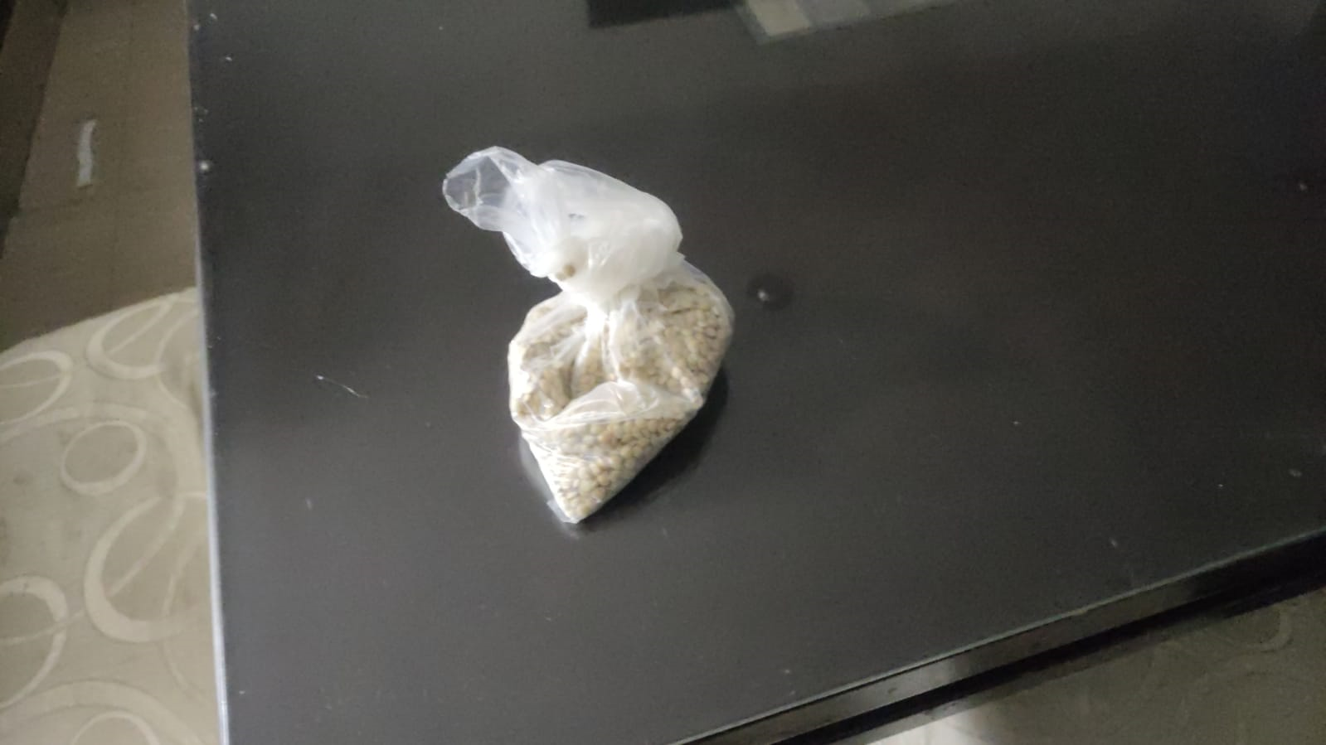
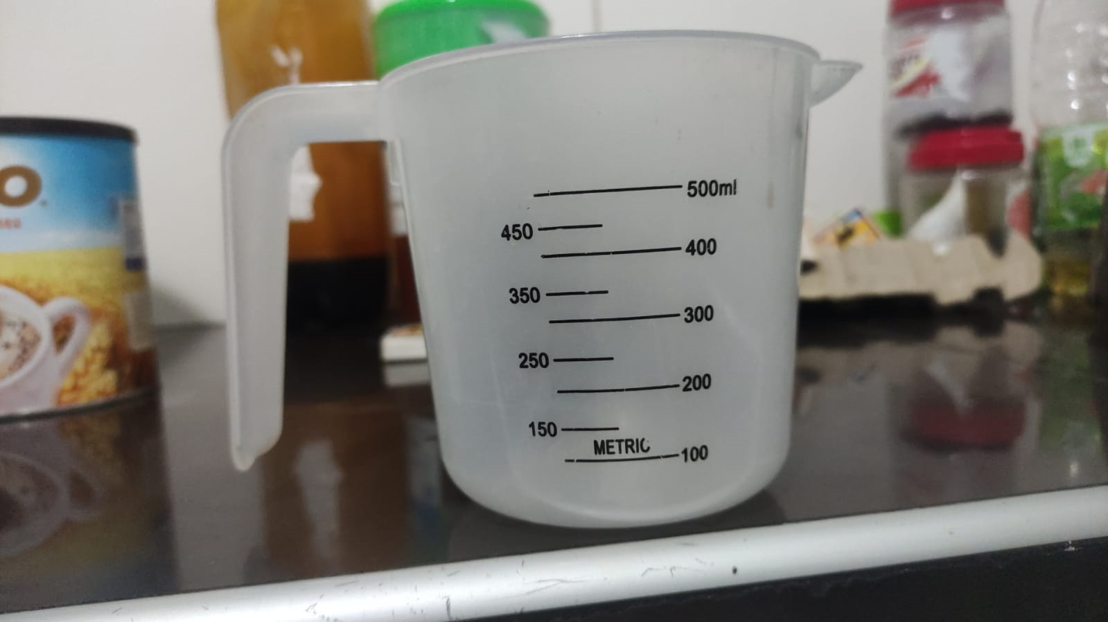
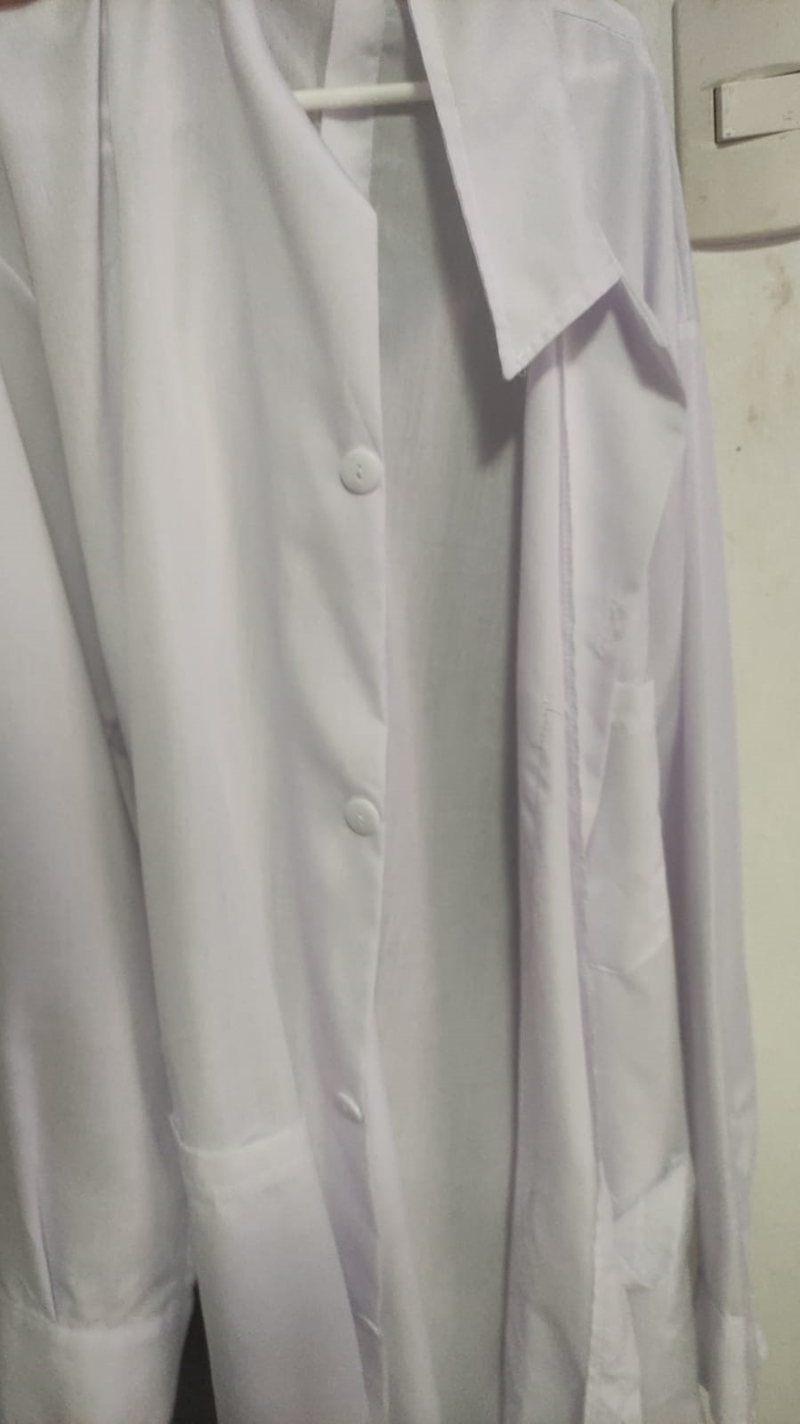
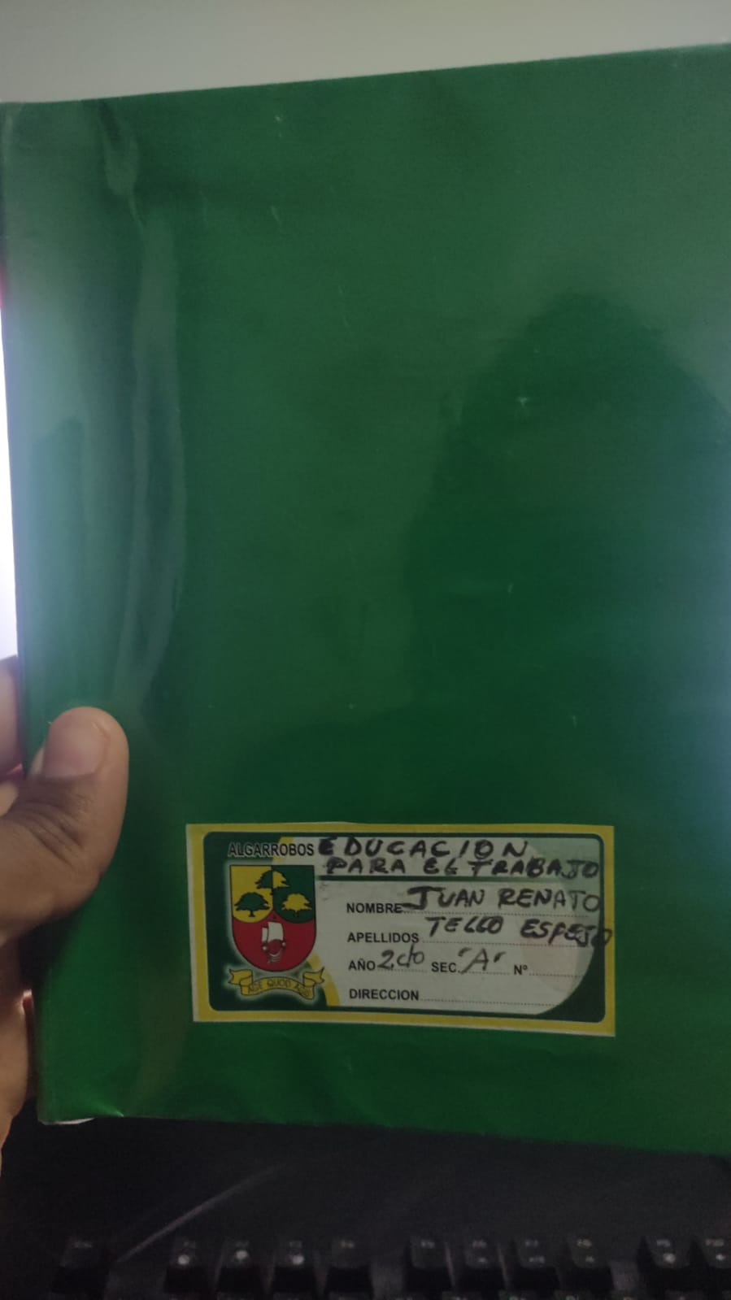
-Semillas de poroto.
-Dos bandejas rectangulares.
- Tierra de hoja.
Vaso de precipitado de 500 mL.
Cámara
Bloks
Lapiceros
Guarda polvo
Materiales

Slide 7
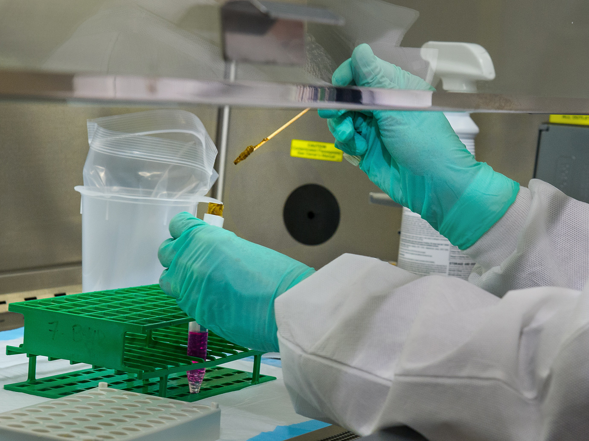
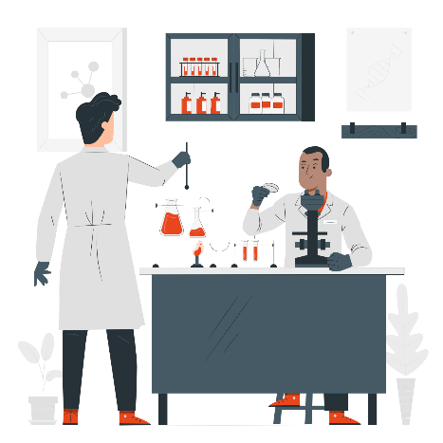
1.Llene la bandeja con tierra de hojas o tierra preparada.
2. Haga unas pequeñas muescas en el suelo y coloque una en cada muesca millas (30 semillas por plato).
3. Cubra las semillas con tierra delgada, teniendo cuidado de no exceder 2cm de profundidad
4. Para ambas bandejas, riegue las semillas sembradas con 300 mL de agua, Desde el día 0, que es el día de la siembra, hasta el día 10.
5. Cada palé se someterá a uno de los siguientes: Manipulación 1. Bandeja en condiciones normales de luz. Manipulación 2. Coloque las bandejas en la oscuridad las 24 horas del día.
6. Etiquete adecuadamente la tarima, ya sea Proceso 1 o Proceso 2.
7. La bandeja de tratamiento 2 se mantiene en la habitación oscura. en un experimento de 10 días.
8. Dos bandejas se almacenan en la misma habitación las mismas condiciones de temperatura y humedad.
9. Registrar observaciones desde el día 0, correspondientes al día 0 Siembra hasta el día
Procedimiento

Slide 8

B. Medidas de seguridad.
Guantes
Lentes
Guarda Polvo
Incorpora fotos o vídeos de los experimentos. En caso de que el o los vídeos sean pesados, subir al google drive, y luego pega aquí los links de acceso.
Puedes utilizar varias diapositivas para cumplir con este paso.
https://docs.google.com/document/d/1YkGmIUrqFge0uU8j87oP8ilL9NY5c6qo/edit?usp=drivesdk&ouid=109831196435933409105&rtpof=true&sd=true

Slide 9

Datos/observaciones/RESULTADOS
Los datos son mucho más fáciles de entender si aparecen en una tabla o gráfico. Crea un gráfico en Microsoft Excel e impórtalo aquí.
Asegúrate de que todos los datos estén rotulados de forma clara.
Puedes utilizar una o más diapositivas.

Slide 10
Cualitativas:

Slide 11
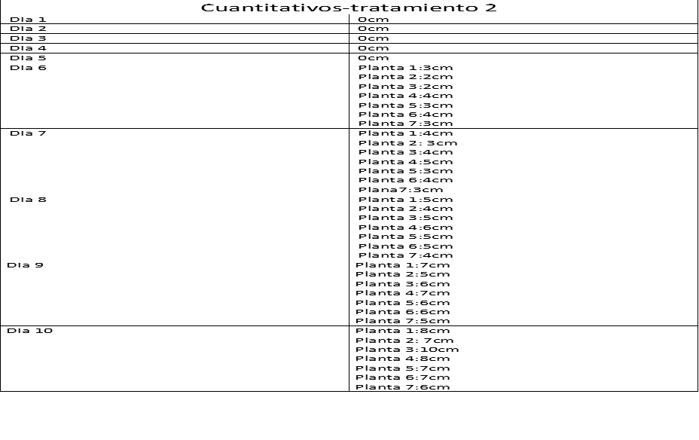
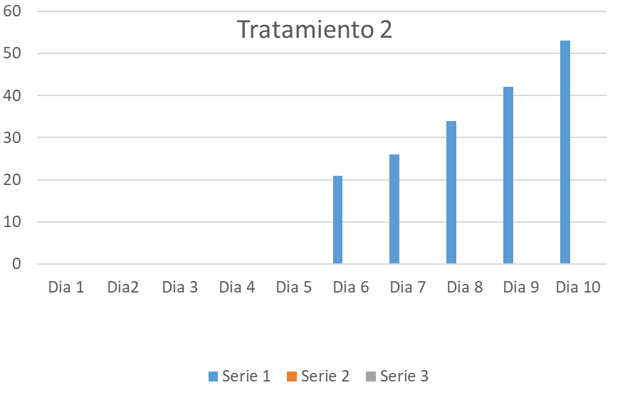

Slide 12

Las semillas germanizadas están mejor adaptadas en un lugar oscuro y total control del agua utilizándolo todos los días
Si esta en un lugar donde haiga luz hará que las semillas afectara el desarrollo de las semillas.
El agua esencial para la germinación de las semillas, ya que determina la imbibición y posterior activación de procesos metabólicos los ambientes
Las deben estar en un ambiente totalmente controlado porque si no podría ocurriría problemas en su desarrollo como el crecimiento
Conclusiones

Slide 13
Referencias Bibliográficas
Lopez J.2021. La influencia de la luz en el crecimiento del cultivo. Phomix. Recuperado de https://www.pthorticulture.com/es/centro-de-formacion/la-influencia-de-la-luz-en-el-crecimiento-del-cultivo/
DuPont, T. 2012. Biología de semillas y plántulas . Pennstate Extencion.U.S. Reccuperado de https://extension.psu.edu/biologia-de-las-semillas-y-de-las-plantulas#:~:text=La%20mayor%C3%ADa%20de%20las%20semillas,luz%20del%20sol%20para%20crecer.
Otegui B, Pérez M, Maia M. 2005. Efecto de la temperatura y la luz en la germinación de semillas de Paspalum guenoarum. Scielo. Brazil. Recuperado de https://www.scielo.br/j/rbs/a/DpWLwNDM5s6QZ6wqr3ZcBRw/?lang=es

